Slide 1
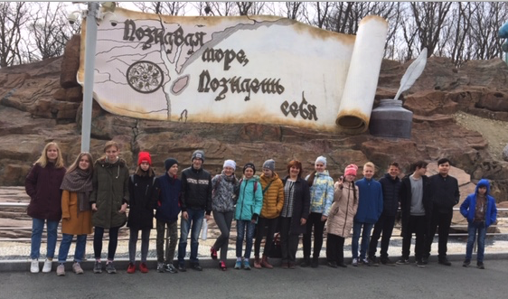
Реализация и методическое сопровождение регионального компонента.
Курс краеведения в общеобразовательных организациях Приморского края
Преподавание биологии с учётом регионального компонента
Передериева Елена Валентиновна, учитель биологии
Гимназии №2 г. Владивостока
Владивосток, 2022 г.

Slide 2
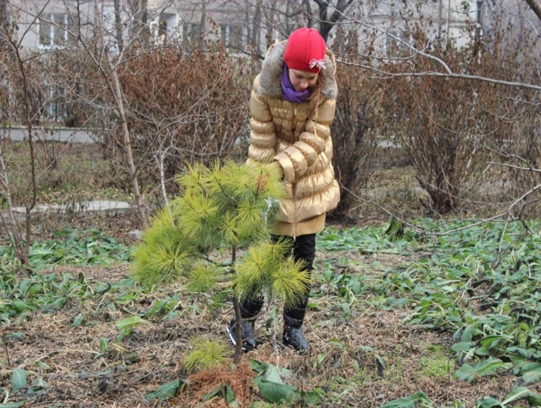
Добрые чувства своим корнем уходят в детство,
а человечность, доброта, достоинство,
доброжелательность рождаются в труде, заботах,
волнениях о красоте окружающего мира
В.А. Сухомлинский
Гимназия №2 г. Владивостока – это школа с этно- и поликультурным компонентом, где создаются оптимальные условия развития учащихся, включая урочную и внеурочную (общественно-значимую деятельность, систему культурных и социальных практик), в соответствии с базовыми национальными ценностями российского общества.
Учитываются исторические и этнические особенности нашего региона, а также потребности учеников и их родителей.

Slide 3
Реализация регионального компонента в образовательном процессе. Технологии, применяемые в урочной деятельности:
Развивающего обучения;
Технологии педагогической поддержки;
Технологии обучения в сотрудничестве;
Информационно-коммуникационные;
Технология развития критического мышления;
Технологии проблемного обучения;
Здоровьесберегающие технологии;
Технологии решения изобретательских задач.

Slide 4
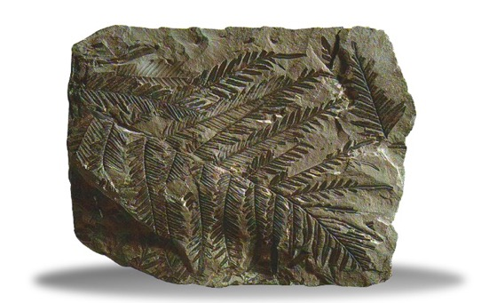
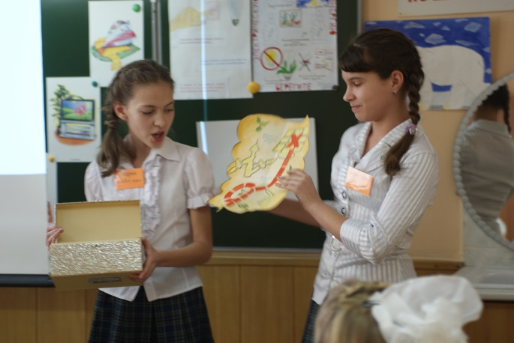
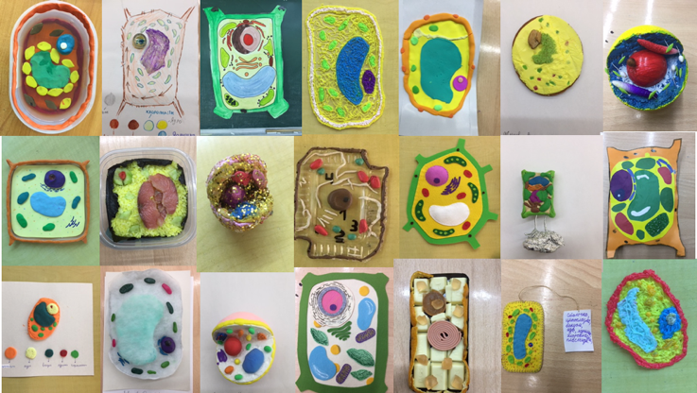
Приём «Удивляй»
5 класс. Раздел «Царство Растения». Папоротники, хвощи, плауны.
В залежах горных пород часто встречаются такие отпечатки. Иногда по ним можно определить строение и возраст ископаемого растения.
Это растение обитало на Земле около 300 млн. лет назад и было современником динозавров. Вы узнали его?
Как Вы считаете, обитают ли растения этой группы в нашем крае?
5 класс. Раздел «Клеточное строение организмов». Клетка и её строение.

Slide 5
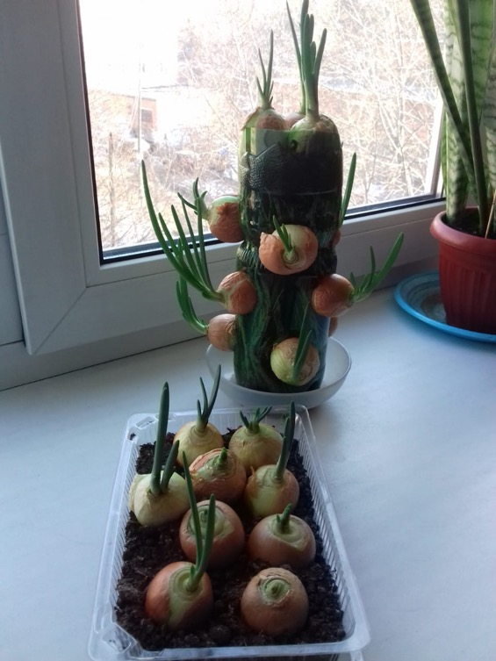
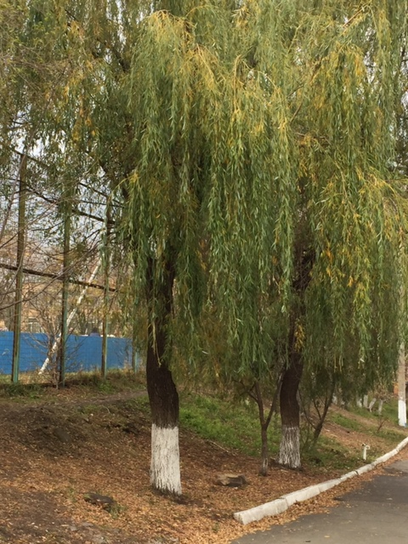
Технология учебного исследования
5 класс. Раздел «Введение». Фенологические наблюдения за сезонными изменениями в природе.
6 класс. Раздел «Жизнь растения». Способы размножения растений.

Slide 6
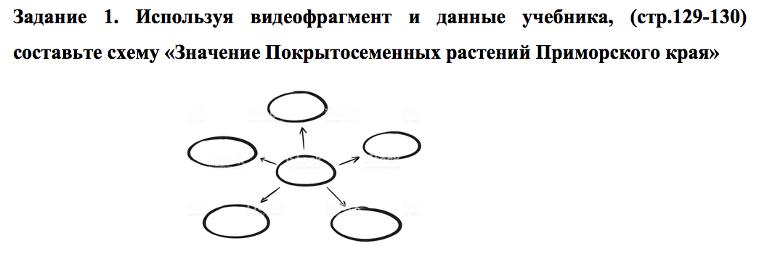
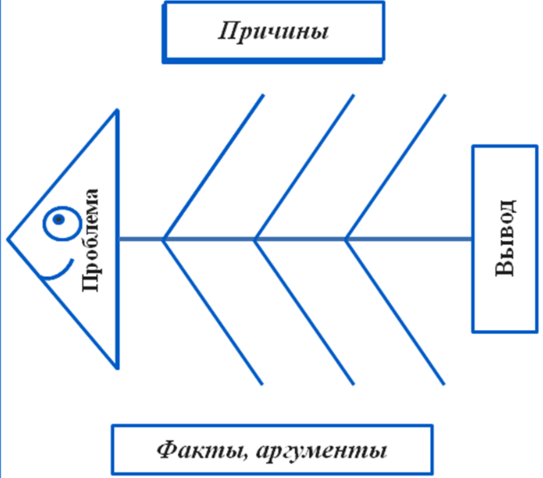
Приёмы «Кластер», «Фишбоун»
5 класс. Раздел «Царство Растения». Цветковые растения.
9 класс. Раздел «Экосистемный уровень». Состав и структура сообщества. «Сосна кедровая корейская – вид-средообразователь Приморского края».
9 класс. Раздел «Популяционно-видовой уровень». Критерии вида. Популяция Дальневосточного леопарда.

Slide 7
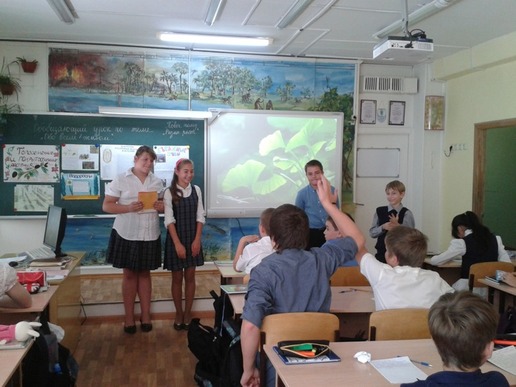
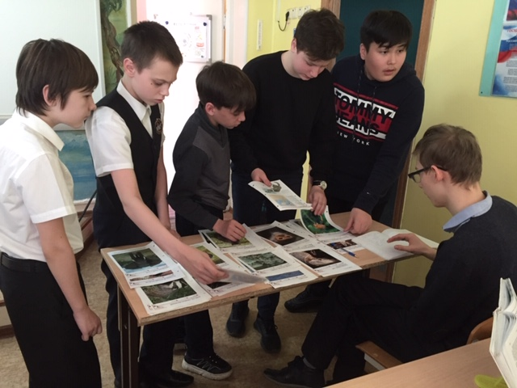
Метод обучения «Перевернутый класс»
5 класс. Раздел «Царство Грибы». Лишайники, их строение, разнообразие, среда обитания. Лишайники Приморского края.
7 класс. Раздел «Тип Хордовые». Основные виды рыб водоемов Приморского края.

Slide 8
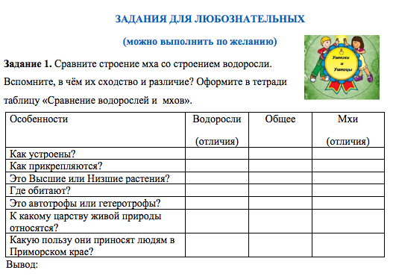
Приём «Диаграмма Венна»
5 класс. Раздел «Царство Растения». Водоросли. Мхи.

Slide 9
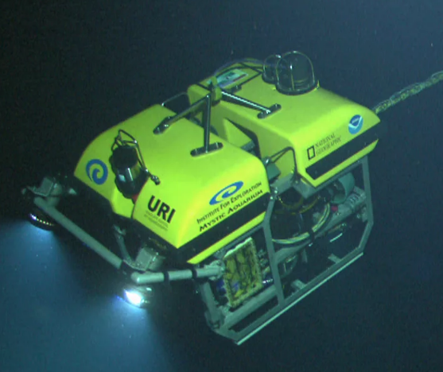
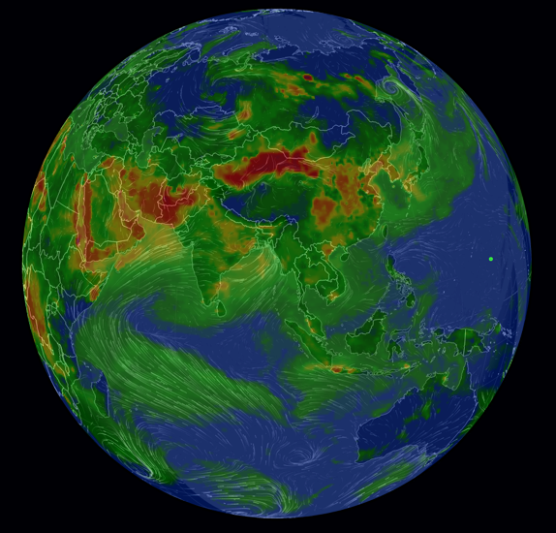
Метод визуализации
8 класс. Раздел «Дыхательная система». Охрана воздушной среды. Профилактика болезней органов дыхания. Вред курения.
9 класс. Раздел «Введение в общую биологию». Значение биологических знаний в современной жизни. Методы исследования в биологии.
Анимированная 3D-карта загрязнения
воздуха в реальном времени
Достижения ученых ИБМ ДВО РАН

Slide 10
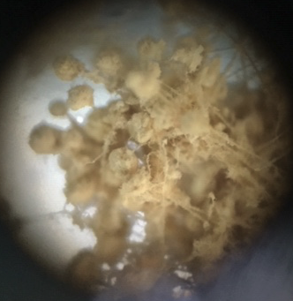
Приём «Синквейн»
Стихотворение, состоящее из пяти строк, которое составляется на этапе рефлексии.
9 класс. Раздел «Биосферный уровень». Тема: Экологические проблемы Приморского края, их влияние на жизнь человека.
5 класс. Раздел «Царство Грибы». Тема: Плесневые грибы.
СИНКВЕЙН
Экология
Необходимая, жизненно-необходимая
Беречь, нуждаться, жить
Дружишь с природой – будешь здоровым!
Задумайся!

Slide 11
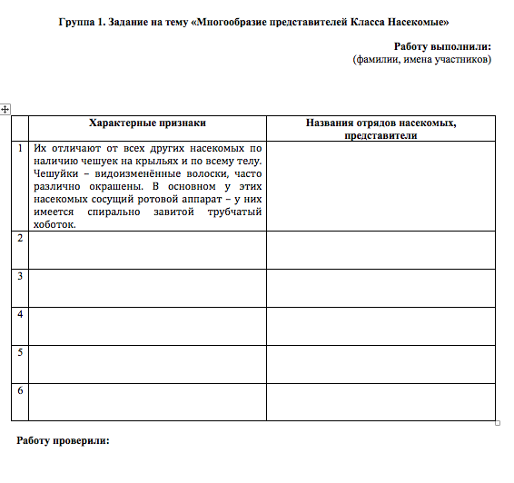
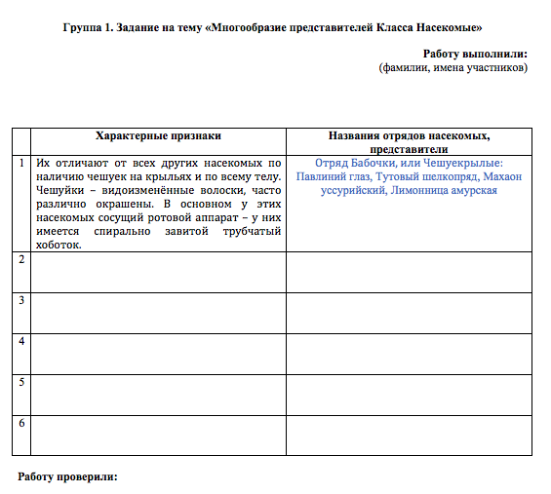
Технологии работы в группах. Приём «Письмо»
7 класс. Раздел «Многоклеточные животные». Тема: Многообразие представителей Класса Насекомые.
6 класс. Раздел «Классификация растений». Тема: Семейство Паслёновые

Slide 12
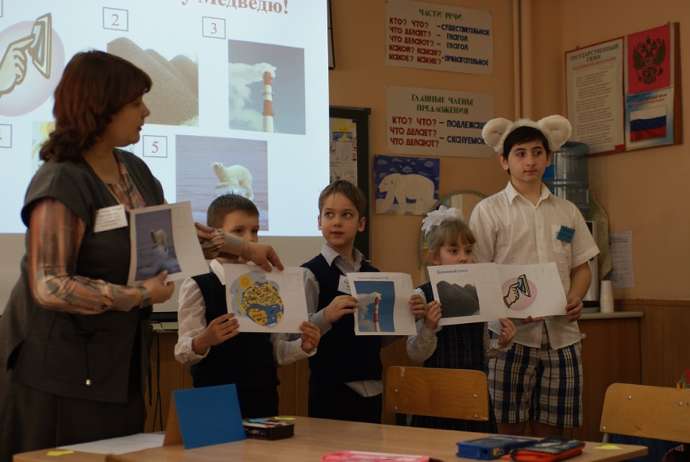
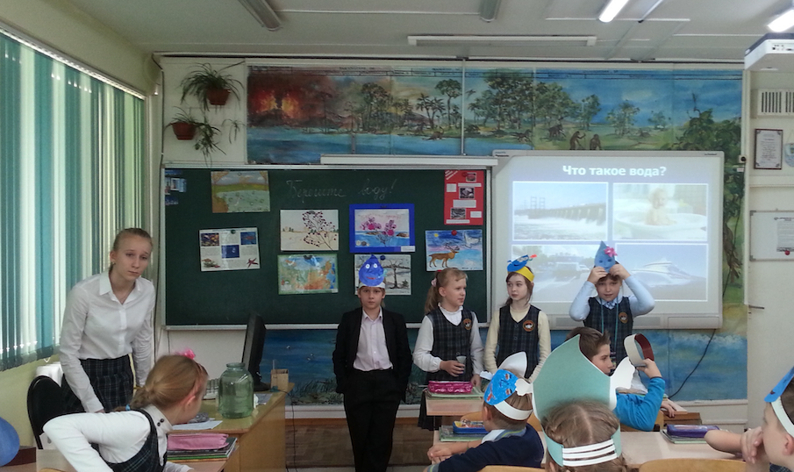
Технологии сотрудничества
5 класс. Раздел «Царство Растения». Водоросли. Многообразие водорослей.
Проведение занятий для младших школьников совместно с волонтерами-старшеклассниками;
Назначение консультантов.

Slide 13
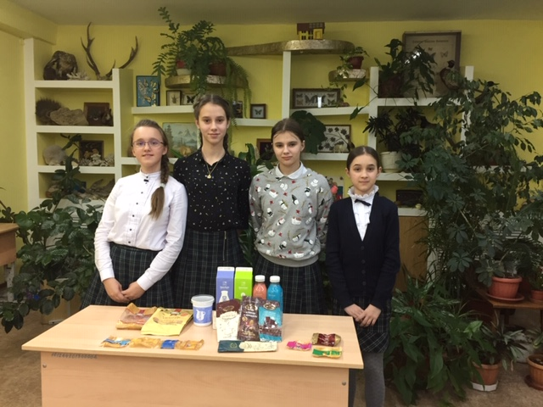
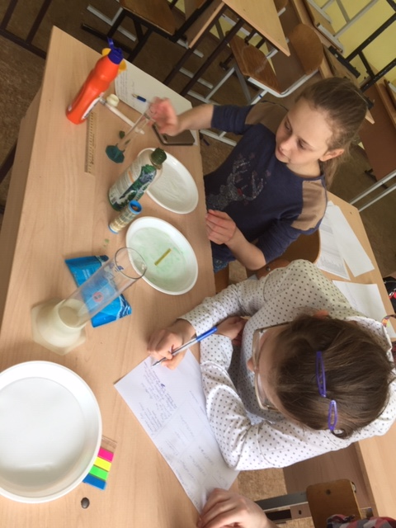
Метод учебных задач
9 класс. Раздел «Биосферный уровень».
Последствия деятельности человека в экосистемах Приморского края.

Slide 14
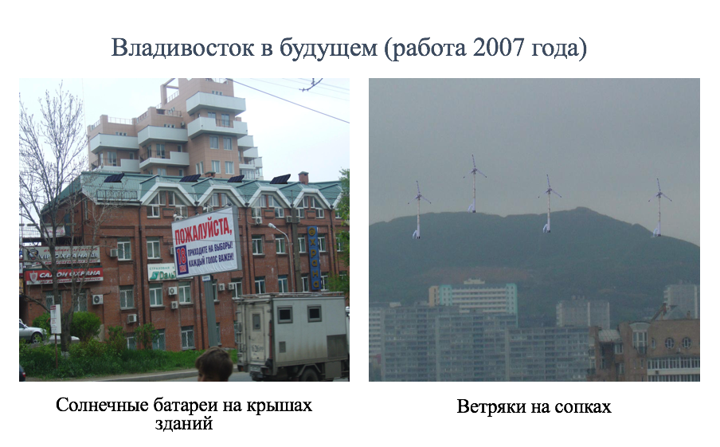
Применение элементов футуризации.
Приём «фантастическая добавка»
5 класс. Раздел «Введение». Влияние деятельности человека на природу, ее охрана.

Slide 15
Технологии проблемного обучения: частично-поисковый метод
5 класс. Дополнительные задания к урокам, эвристические беседы.
Раздел «Царство Растения». Водоросли. Лишайники. Папоротники, хвощи, плауны.
ПОЧТА ДЛЯ ВОДОСЛЕЙ. Известно, что водоросли не всегда обитают в воде. Иногда их местом жительства может быть шерсть животного, почва или даже снег. Представь, что тебе необходимо доставить поздравительные письма этим Водорослям – адресатам. В каких местах планеты ты смог бы их отыскать? Составь маршрут своего путешествия в виде таблицы, комиксов или рассказа.
«РАСТЕНИЯ - СФИНКСЫ». Так иногда ученые называют лишайники - удивительные организмы, состоящие, в основном, из гриба и водорослей. Но это название не всегда соответствует красоте этих существ и их заслугам перед человечеством и природой. Попробуй дать свое название этим организмам, в соответствии с их значимостью. Приведи аргументы, сопровождающиеся рисунками, схемами, символами в пользу своего решения.

Slide 16

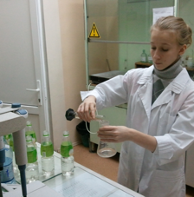
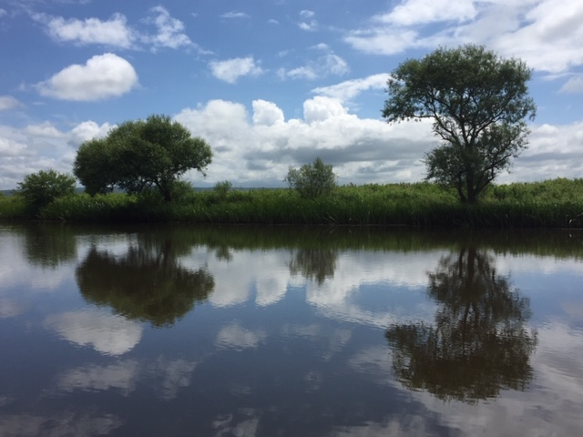
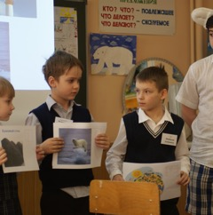
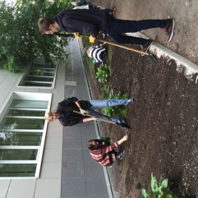
Основные направления реализации регионального компонента во внеурочной деятельности
От компетентности сегодняшних школьников, в том числе и экологической, зависит возможность существования цивилизации».
Г.А. Ягодин
Краеведение
Энергосбережение
Организация практических занятий школьников в ремонтной бригаде в летнее время
Река Раздольная

Slide 17
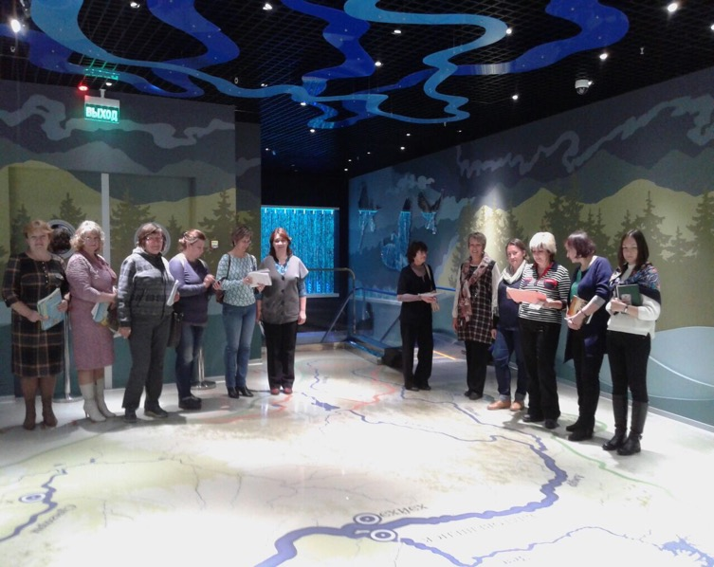
Урок в Приморском океанариуме
  Скажи мне – и я забуду,
Покажи мне – и я запомню,
Дай мне сделать – и я пойму.
Конфуций
«Урок в Океанариуме» — проект, в рамках которого учитель может провести занятие на одной из экспозиций Приморского океанариума и наглядно познакомить учеников с растительным и животным миром рек, морей и океанов. Преподавателю предоставляются материалы, помещение для класса и возможность предварительно ознакомиться с экспозициями Океанариума.
В октябре 2016 года учителей пригласили к участию в проекте, для разработки занятия на одной из экспозиций. Во время курсовой подготовки нам были предложены методические материалы, мы работали в группах и создавали пробный вариант урока.

Slide 18
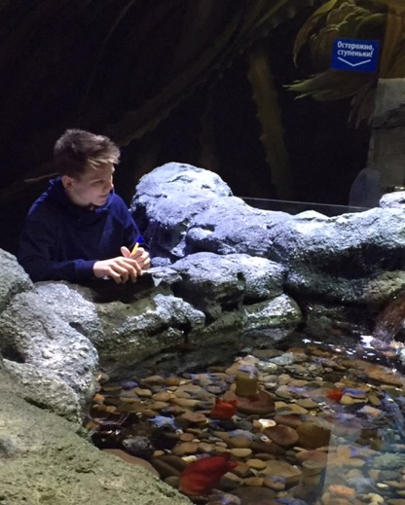
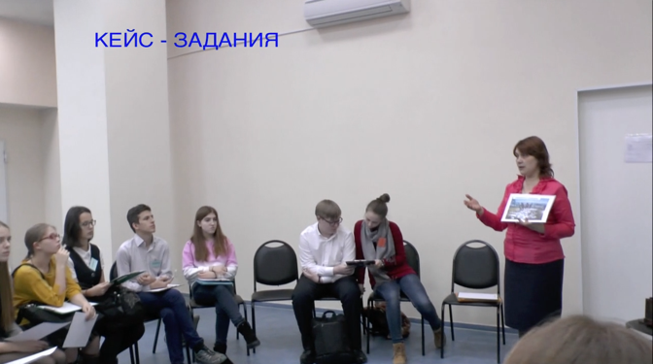
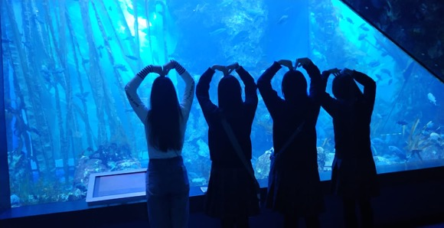
Воспитание эмоционально-ценностного позитивного отношения к себе и окружающему миру
Через осознание сложности природных процессов и уникальности живого, стремление к познанию и эмоциональное восприятие происходит развитие эмоционально-ценностной сферы подростка.
В условиях открытого образования школьник получает возможность определить при поддержке педагога свой индивидуальный образовательный маршрут.
Таким образом у ребенка формируется самостоятельность – начало пути к самореализации.

Slide 19
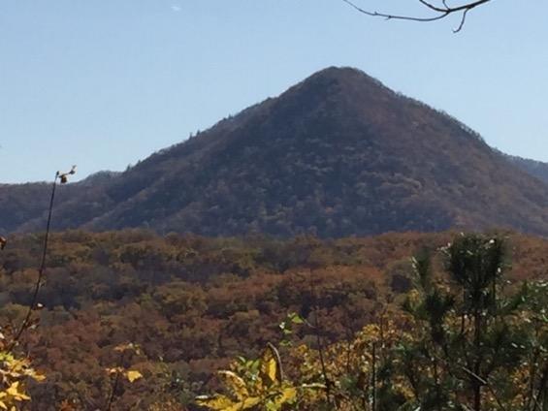
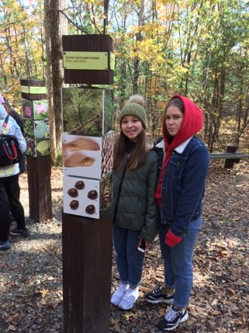
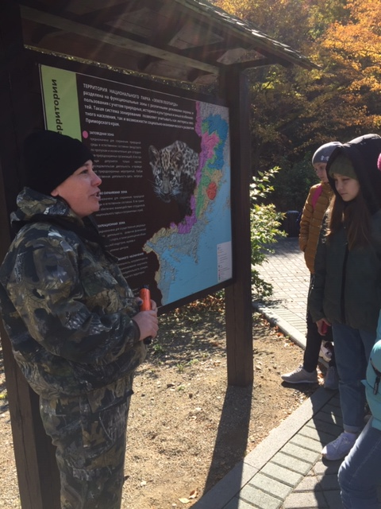
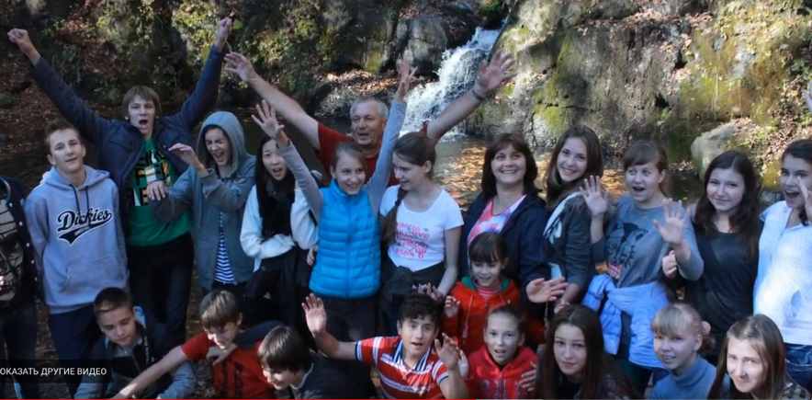
Экскурсии по Приморскому краю
Национальный парк «Земля Леопарда»
«Кравцовские водопады»

Slide 20
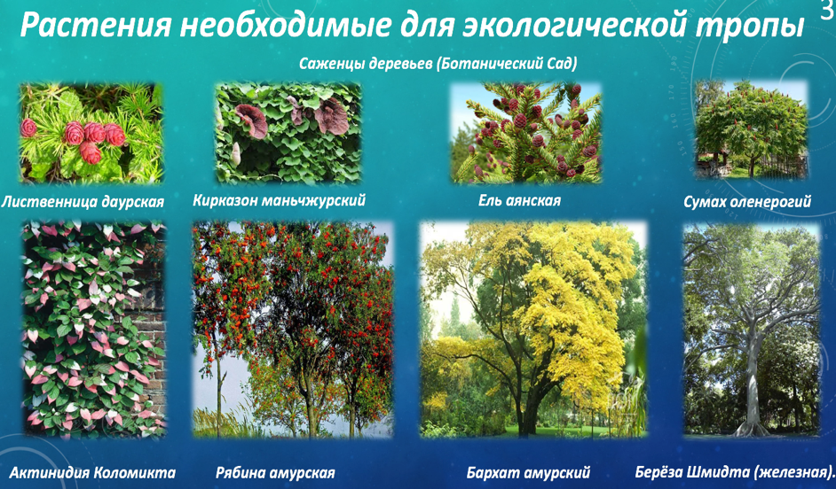
1.Проект «Экологическая тропа «Я и моё Приморье»
Идея проекта возникла во время прохождения курсовой подготовки в ГОАУ ДПО ПК ИРО «Школьный проект «Этнокультурный урок с учетом специфики территории Приморского края» как инструмент формирования «новой грамотности учащихся».
Цель проекта: создать современную экологическую
тропу, интересную для школьников и жителей микрорайона,
при помощи которой они смогут узнать в том числе и о
роли растений в культуре коренных народов Приморского края.
Ожидаемые результаты проекта - пришкольная территория гимназии станет еще более привлекательной и интересной и превратится в функциональное, интерактивное пространство для совместного творчества.

Slide 21

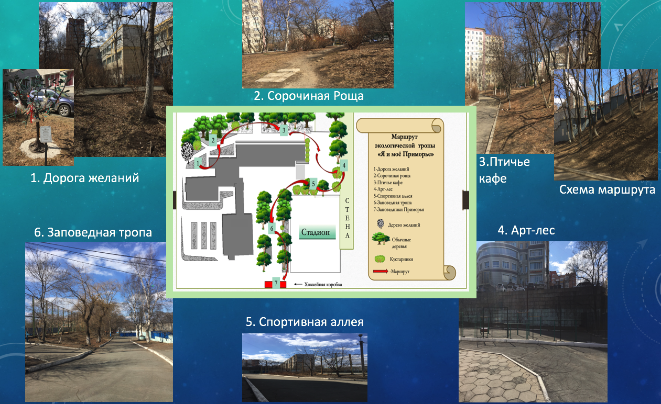
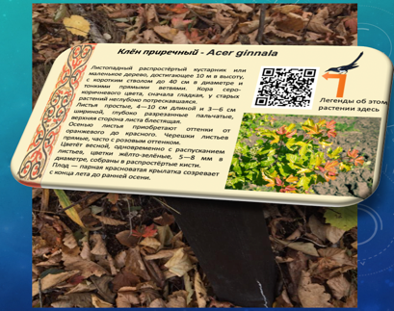
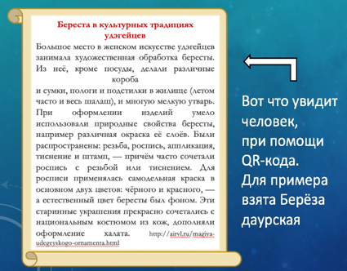
Маршрут экологической тропы

Slide 22
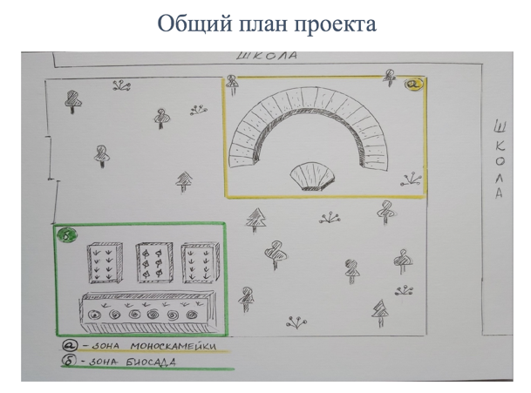
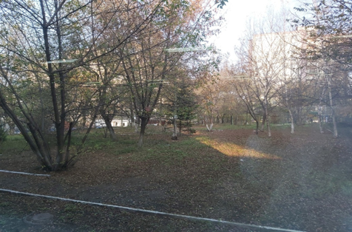
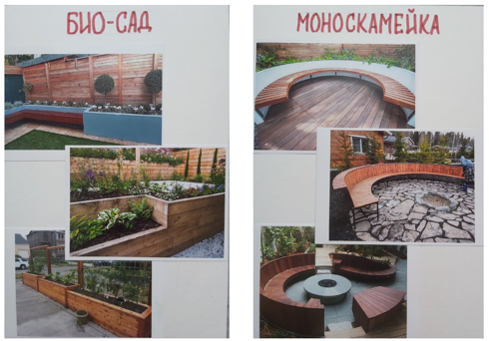
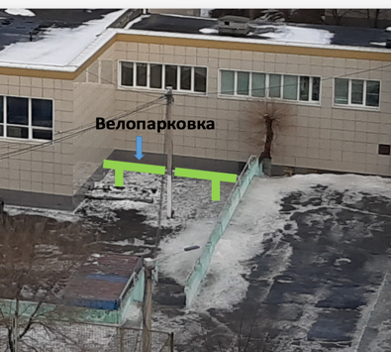
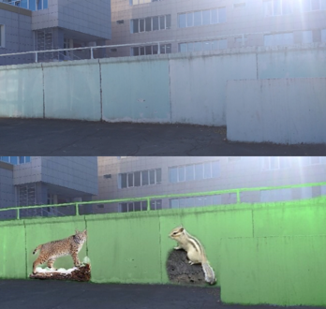
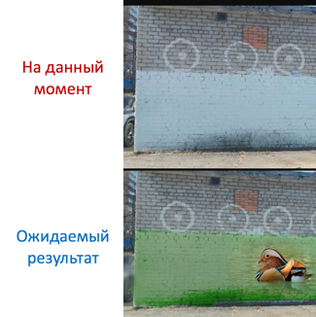
2. Проект «Школьный дворик»
Цель проекта: благоустройство внутреннего дворика.
На плане можно заметить:
скамейки для отдыха или проведения классного часа;
«био-сад» для проведения экологических исследований;
таблички-указатели для продолжения экологической тропы.
3.Проект «Пришкольная территория – новый стиль!»
Цель проекта: благоустройство пришкольной территории, привлечение внимания населения к проблемам исчезающих видов растений и животных Приморского края.

Slide 23
Спасибо за внимание!
Pereval5@yandex.ru

